Slide 1


海巡勤務智慧排班與即時回報系統
海巡人員執勤
行動裝置即時回報

Slide 2


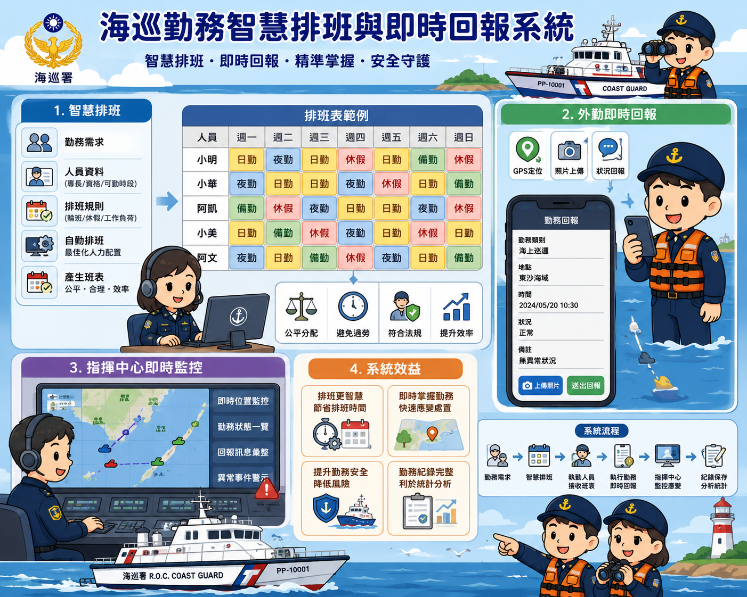

海巡勤務智慧排班與即時回報系統
人工排班耗時
人力分配不均
人員疲勞風險

Slide 3


Slide 4

海巡勤務智慧排班與即時回報系統
MYSQL
DATABASE
AI SERVER
PHP WEB SERVER

Slide 5


